Slide 2
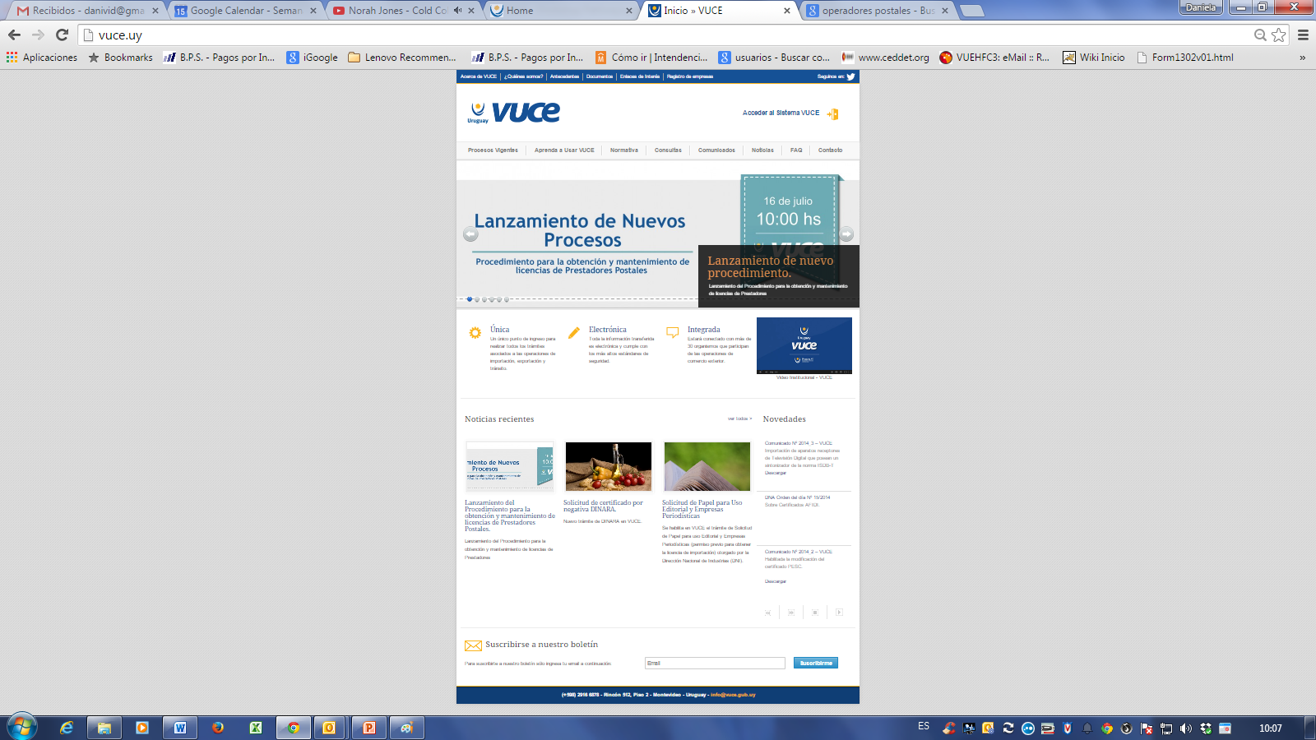
VUCE como portal
vuce.uy
Punto Único de Ingreso de Información
Ofrece Conexión entre Organismos Emisores de Documentos y DNA
Transferencia Electrónica de Datos (Sin Papeles)

Slide 3
VUCE como articulador
Canal que coordina e integra
Medio para canalizar inquietudes, sugerencias, problemas
Sinergia y Unidad DNA – VUCE
info@vuce.gub.uy

Slide 4


VUCE en el mundo

Slide 5
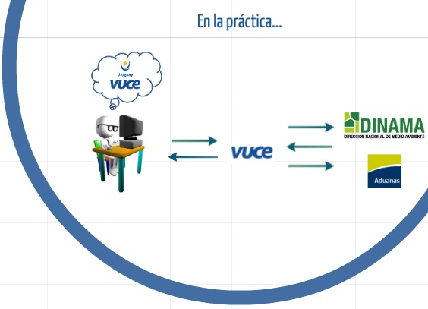
En la práctica

Slide 6
¿Qué servicios ofrece?
Tramitación de Documentos Obligatorios
Solicitud de Certificados
Autorización de Organismos
Transmisión Electrónica a DNA
Pago Electrónico
Comunicación con sistemas privados

Slide 7
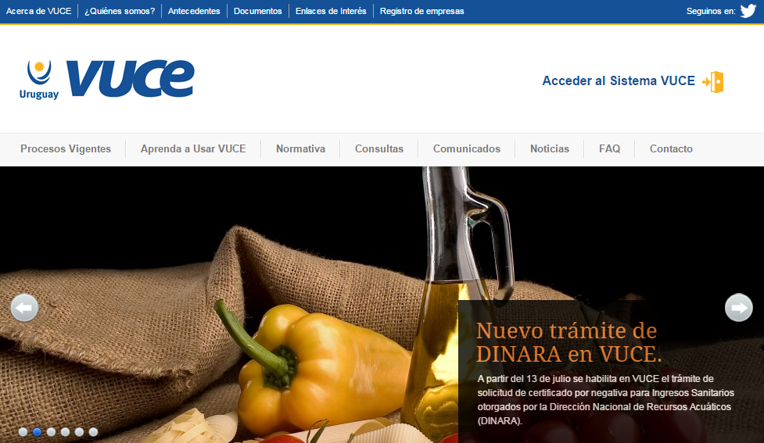

¿Cómo debo realizar el trámite?
Obtener usuario y contraseña

Slide 8
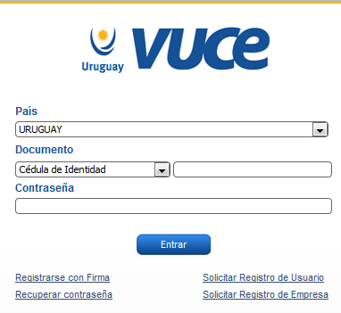

¿Cómo debo realizar el trámite?
Acceder al sistema

Slide 9
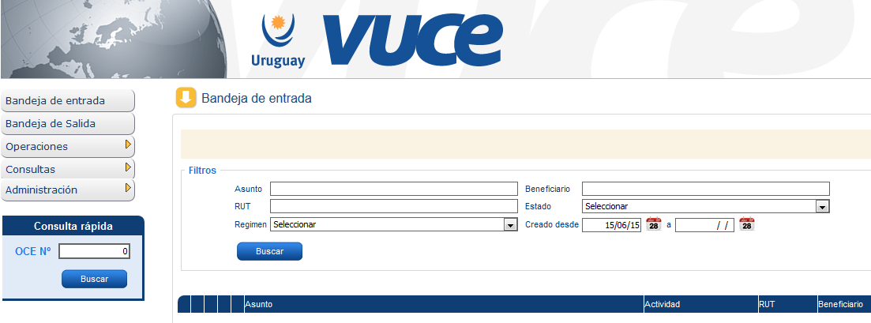
¿Cómo debo realizar el trámite?
Bandeja de Entradas

Slide 10
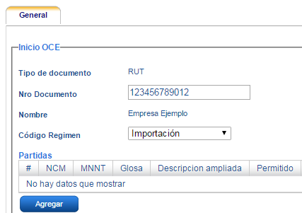
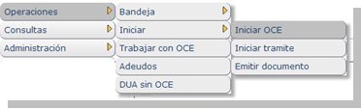
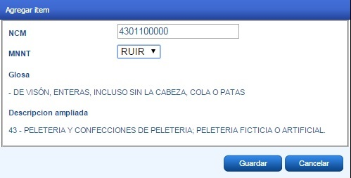
¿Cómo debo realizar el trámite?
Solicitud de destrucción:

Slide 11
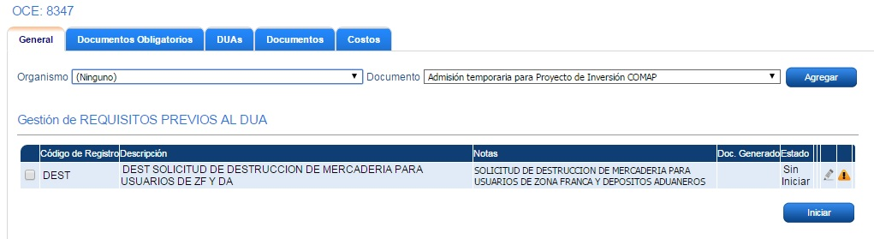
¿Cómo debo realizar el trámite?
Solicitud de destrucción:

Slide 12
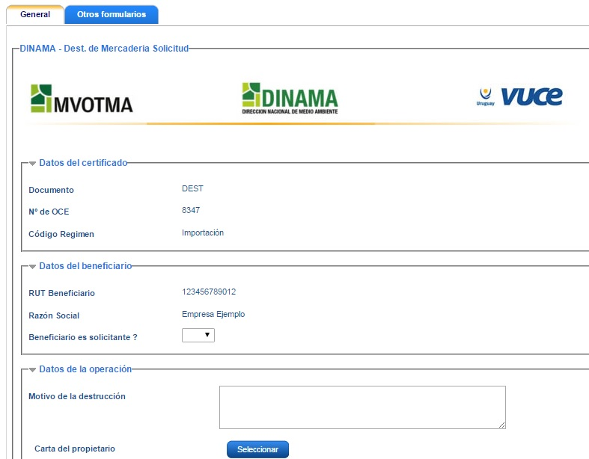
¿Cómo debo realizar el trámite?
Solicitud de destrucción:

Slide 13
¿Cómo debo realizar el trámite?
Observaciones:
Visto bueno DINAMA:
Imprimo formulario y firma empresa
Entrega en Mesa de Entrada DINAMA
Envío vía VUCE solicitud
Observaciones al trámite.

Slide 14
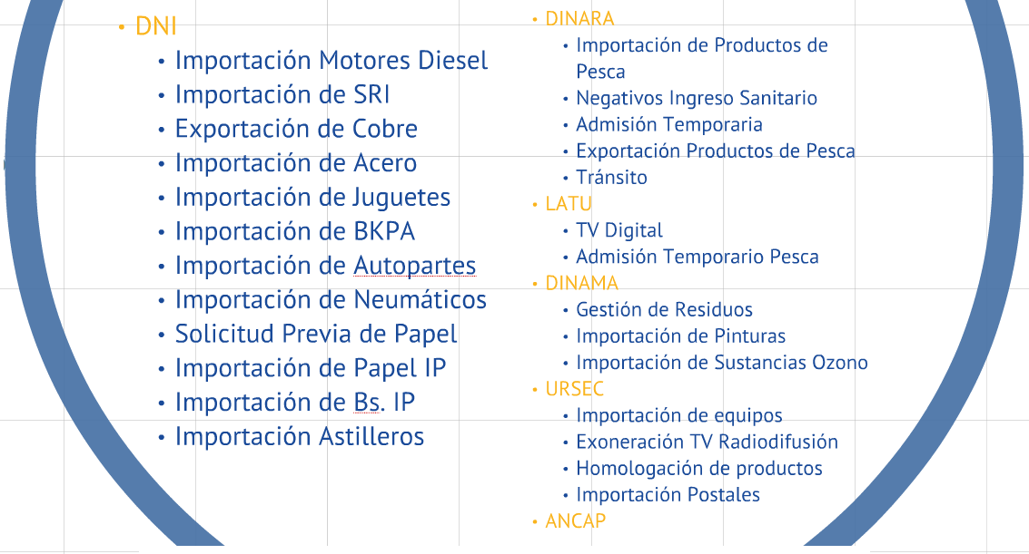
Procesos Implementados

Slide 15
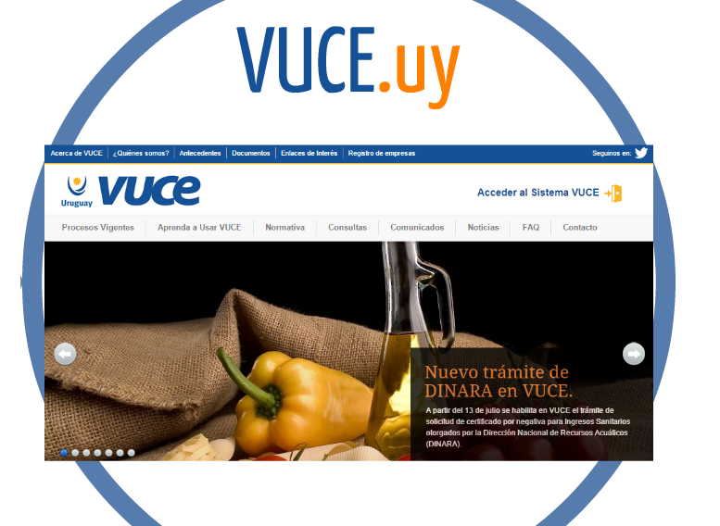

Slide 16
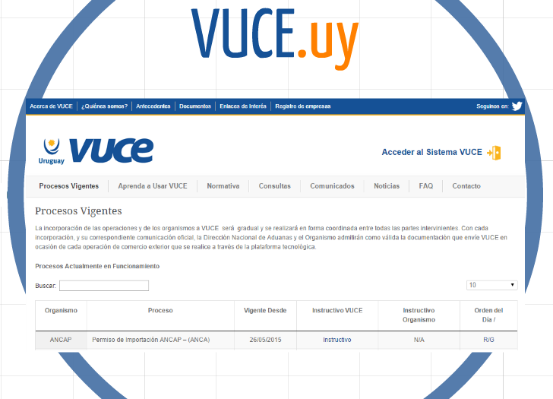

Slide 17
vuce.uy
info@vuce.gub.uy

